Slide 1
MHW1
Nome: Matteo
Cognome: Celia
Matricola: 1000001836
Data: 30/03/2022

Slide 2
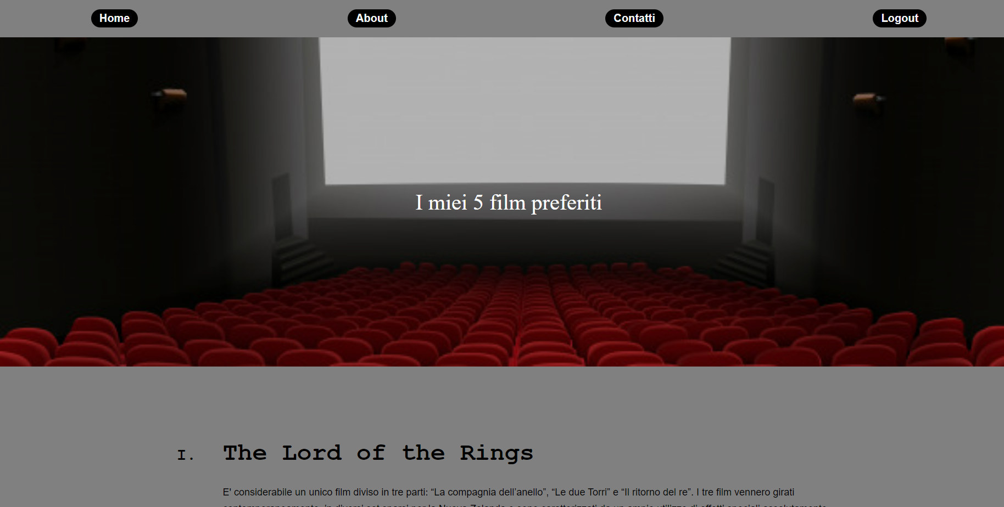
Layout complessivo HTML+CSS

Slide 3

Header
Larghezza massima 600px
600px

Slide 4
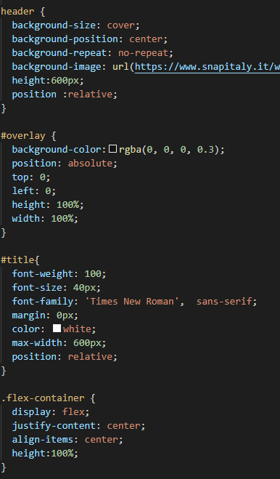
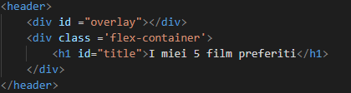
Header html+css

Slide 5
Menù navigazione
Altezza 70px

Slide 6
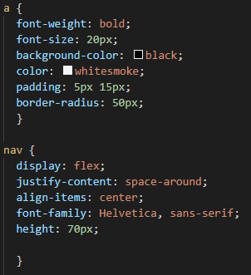
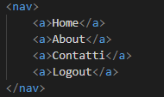
Menù navigazione html+css

Slide 7
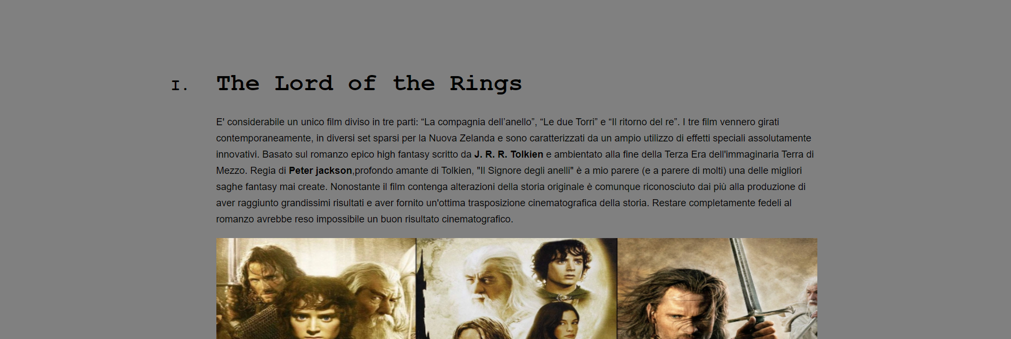
Sezione contenuti
60% della pagina
80px
30px
30px
20px

Slide 8

Sezione contenuti
100px

Slide 9
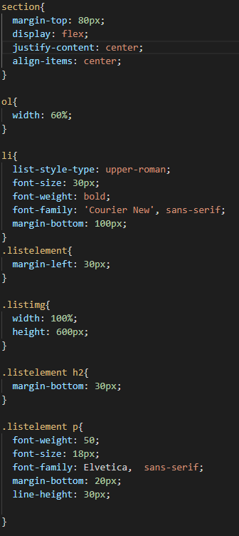
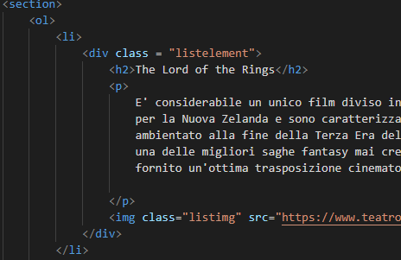
Sezione contenuti html+css

Slide 10

Footer
130px

Slide 11
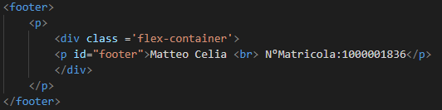
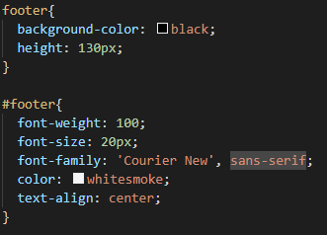
Footer html+css

